Slide 1
专题1：移动视觉搜索
2013年6月11日
崔震崴、李明阳、廖小泉

Slide 2
目 录
功能介绍
实现原理
实验结果和分析
系统演示
小组分工

Slide 3


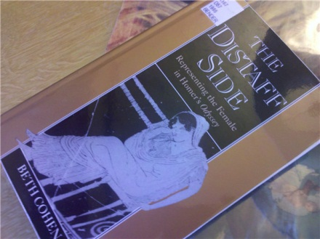
功能介绍
查询图片
实现一个图片查询系统：在对训练集训练之后，从查询集中输入一张图片和需要匹配的图片数目k，在训练集中返回匹配效果最好的前k张图片。
主要是采用OpenCV的SIFT算法在Visual Studio 2012进行实现，使用Qt制作PC客户端的界面进行展示。
匹配图片1
匹配图片2

Slide 4
实现原理——SIFT特征
1. 尺度空间极值检测：搜索所有尺度上的图像位置。通过高斯微分函数来识别潜在的对于尺度和旋转不变的兴趣点；
2. 关键点的定位：在每个候选的位置上，通过一个拟合精细的模型来确定位置和尺度。关键点的选择依据于它们的稳定程度；
3. 方向的确定：基于图像局部的梯度方向，分配给每个关键点位置一个或多个方向。所有后面的对图像数据的操作都相对于关键点的方向、尺度和位置进行变换，从而提供对于这些变换的不变性；
4. 关键点描述：在每个关键点周围的邻域内，在选定的尺度上测量图像局部的梯度。这些梯度被变换成一种表示，这种表示允许比较大的局部形状的变形和光照变化。

Slide 5
实现原理——匹配方式
Ptr<DescriptorMatcher> descriptormatcher = DescriptorMatcher::create( "BruteForce" );
匹配方式 | 距离求法
FlannBased（最后使用的）
BruteForce | NORM_L2
BruteForce-SL2 | NORM_L2SQR
BruteForce-L1 | NORM_L1
BruteForce-Hamming（BruteForce-HammingLUT） | NORM_HAMMING
BruteForce-Hamming(2) | NORM_HAMMING2

Slide 6
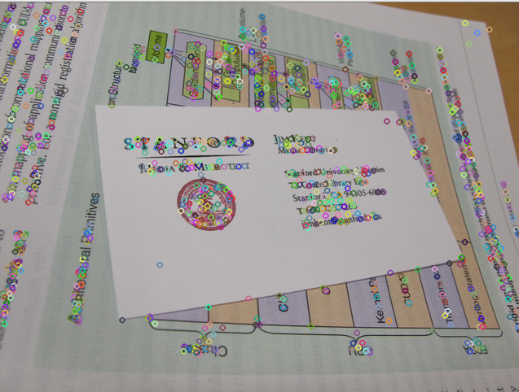
特征点显示
int nfeatures=0,
int nOctaveLayers=3,
double contrastThreshold=0.04,
double edgeThreshold=10,
double sigma=1.6
smvs_business_cards_Canon_055.jpg
Notes:
contrastThreshold 要增加

Slide 7
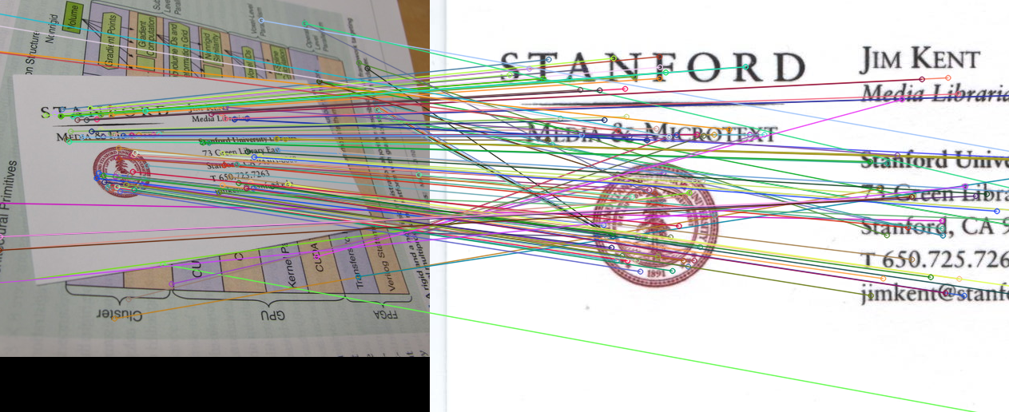
简单显示
smvs_business_cards_Canon_055.jpg
smvs_business_cards_055.jpg
smvs_business_cards_061.jpg
smvs_business_cards_092.jpg

Slide 8
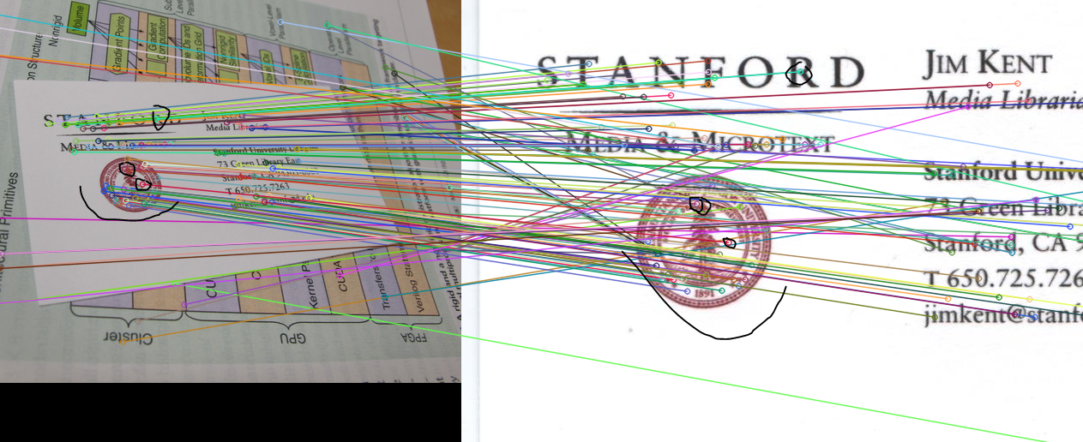
Notes:
可用于

Slide 9
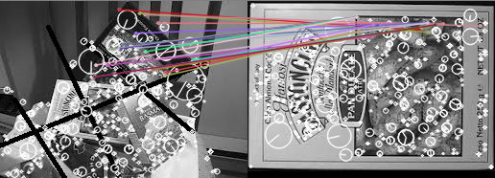
BOW+knnmatch

Slide 10
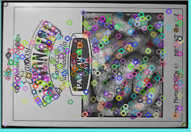
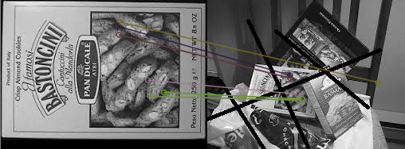
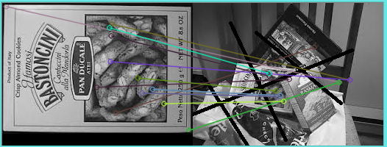
goodmatch
double max_dist = 0; double min_dist = 100;
for( int i = 0; i < descriptors1.rows; i++ )
{
double dist = matches[i].distance;
if( dist < min_dist ) min_dist = dist;
if( dist > max_dist ) max_dist = dist;
}
2.1
std::vector< DMatch > good_matches;
for( int i = 0; i < descriptors1.rows; i++ )
{
if( matches[i].distance < 2.1*min_dist )
good_matches.push_back( matches[i]);
}
2.5
Notes:
可用于，将所有匹配图片找出。
Knnmatch（全部图片）

Slide 11
实验结果——参数实验

Slide 12
实验结果——参数实验

Slide 13
实验结果——数据集测试

Slide 14
实验结果——数据集测试
SIFT, FlannBased, Release, train:200, query:300*2

Slide 15
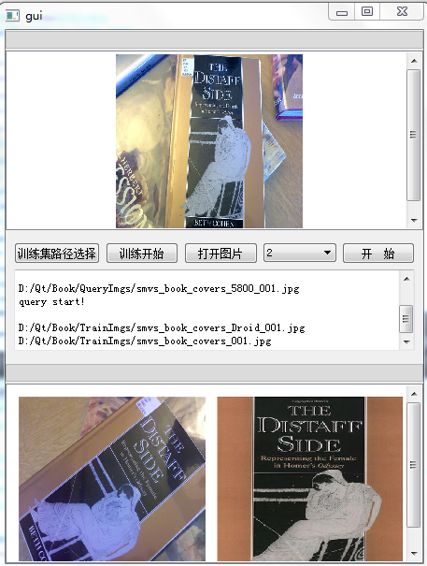
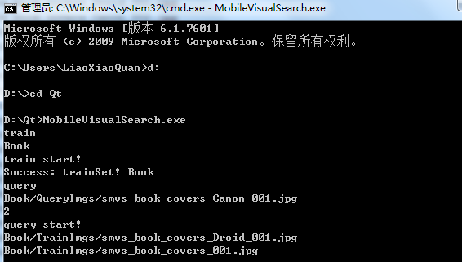
系统演示
Qt
DOS界面：尚未完善

Slide 16
存在的问题和改进的想法
SIFT匹配算法→多种匹配算法、更优更快的算法
训练集过小→优化算法，支持大数据集、高分辨率图片
系统PC客户端→更优化、更美观、更人性化
手机客户端→Android、iOS客户端实现
实时查询→应用于现实的随拍马上返回查询结果

Slide 17
小组分工
崔震崴：负责核心SIFT算法的源代码调研，并使用SIFT算法来匹配图片
李明阳：使用Qt实现系统的框架和外观设计
廖小泉：实现将程序用于数据集测试，就SIFT的参数进行实验，分析数据集测试、制作PPT和撰写报告

Slide 18

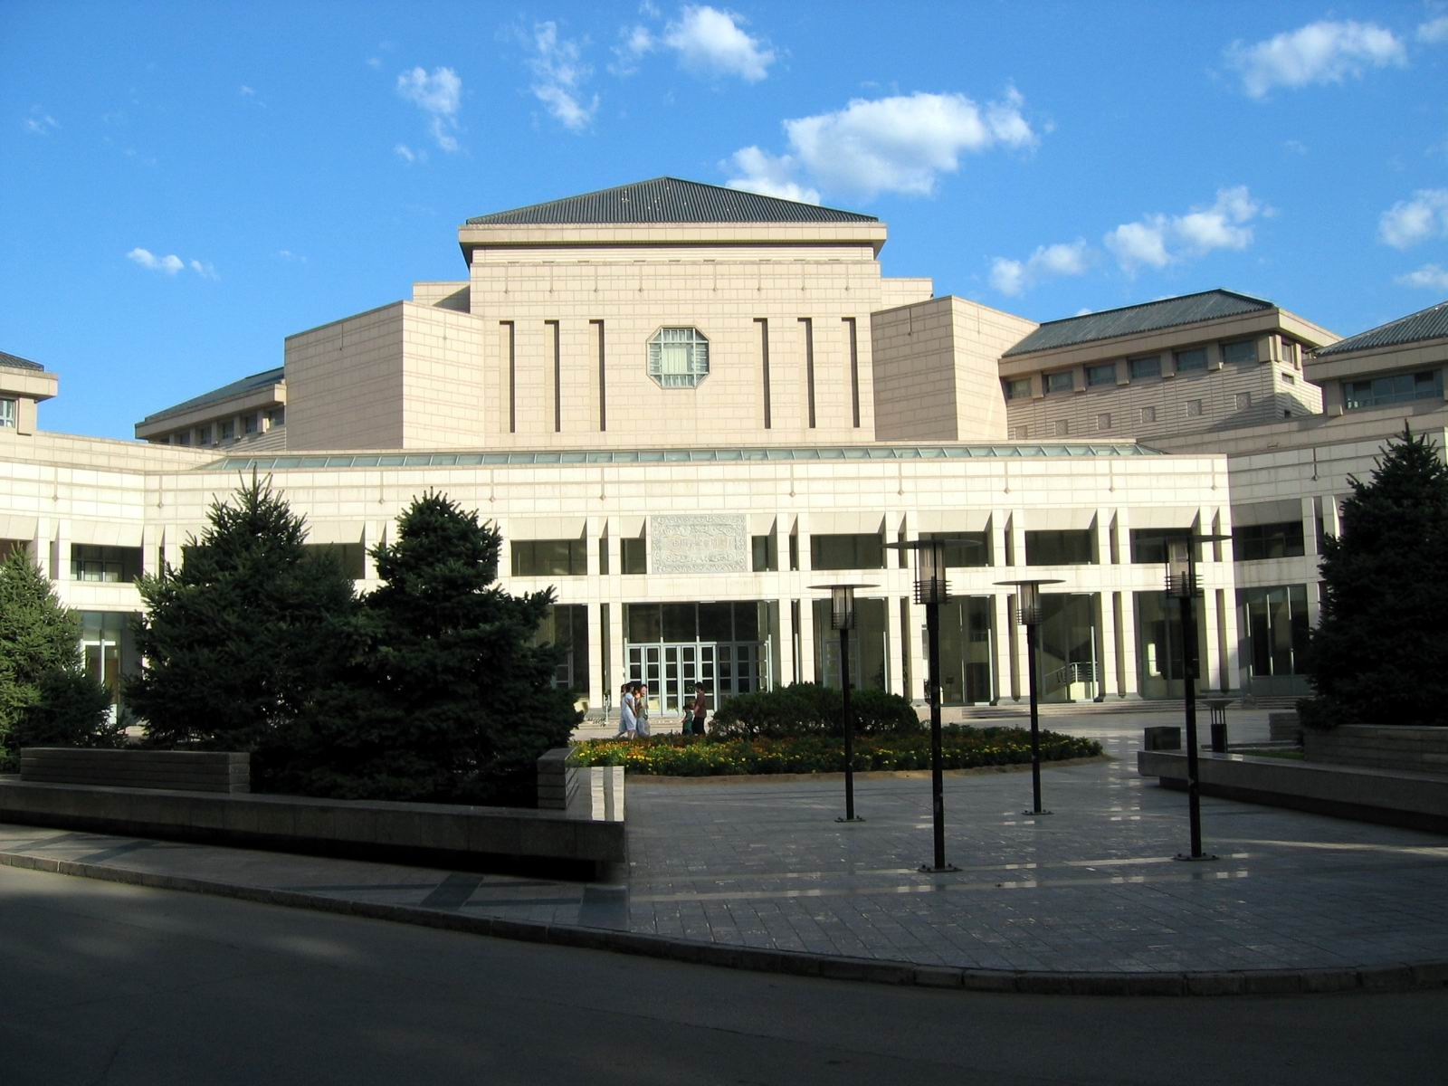
Thank you!

